Slide 1
Data Analytics: Statistical Methods, Data Mining, Business Intelligence, Data Science
สุณี รักษาเกียรติศักดิ์ sunee@g.swu.ac.th

Slide 2
Knowledge Discovery by Data Analysis with R and Weka
Statistical Methods (with R)
Data Mining (with Weka)

Slide 3
Knowledge Discovery
การค้นหาความรู้ในสิ่งที่อยากทราบ -> กระบวนการวิจัย
ดำเนินการได้ 2 แนวทาง
Forward
Backward

Slide 4
Forward
วัตถุประสงค์/คำถามการวิจัย หรือ โจทย์ปัญหาการวิจัย
ทบทวนวรรณกรรม
วิธีดำเนินการ:
การออกแบบเครื่องมือที่ใช้ในการเก็บรวบรวมข้อมูลเพื่อตอบโจทย์
นิยามประชากร และกำหนดกลุ่มตัวอย่าง
เก็บข้อมูลจากกลุ่มตัวอย่าง
วิเคราะห์ข้อมูลจากกลุ่มตัวอย่าง
สรุปความจริงเกี่ยวกับประชากร

Slide 5
การวิเคราะห์ข้อมูลทาวสถิติ
คำนวณค่าสถิติจากกลุ่มตัวอย่าง
สถิติพรรณนา (descriptive statistics) ได้ความรู้เกี่ยวกับลักษณะของกลุ่มตัวอย่างที่ศึกษา
ต้องการจะได้ความรู้เกี่ยวกับประชากร (parameters)
ทำการทดสอบสมมติฐานทางสถิติ (statistical hypothesis testing)
ใช้สถิติอนุมาน/สถิติอ้างอิง (inferential statistics) ซึ่งคำนวณจากสถิติพรรณนา สำหรับทดสอบคุณลักษณะของประชากร (parameters)
ใช้หลักการความน่าจะเป็นของการแจกแจง (distribution) ของสถิติอ้างอิง

Slide 6
สถิติอนุมาน
Parametric & Nonparametric
Parametric มีข้อตกลงเบื้องต้น (assumption)
ข้อมูลมีการแจกแจงแบบปกติ (normal distribution)
ข้อตกลงเบื้องต้นของสถิติอนุมาน เช่น ANOVA (variance เท่า)
ถ้าข้อตกลงเบื้องต้นของ parametric ไม่เป็นจริง ใช้ nonparametric ที่คู่กัน
ใช้ rank มาเป็น input แทน raw data
ให้ power ต่ำกว่า parametric (power คืออะไร?)

Slide 7
Backward กรณีที่ 1
ไม่ได้ระบุคำถามการวิจัยที่ชัดเจน
ระบุวัตถุประสงค์กว้าง ๆ
เก็บข้อมูลต่าง ๆ ที่คาดว่าจะเกี่ยวข้องกับวัตถุประสงค์ของโจทย์ เช่น วัตถุประสงค์ คือ ต้องการศึกษาการฝึกงานของนิสิตเอกวิทยาการคอมพิวเตอร์ (เป็นตัวอย่างที่ใช้ในการฝึกอบรมภาคปฏบัติ )
ใช้ Google Form, Spreadsheet ในการเก็บรวมรวมข้อมูล
คิดโจทย์ (สิ่งที่อยากรู้จากข้อมูล) แล้ววิเคราะห์ข้อมูลเพื่อตอบโจทย์
เช่น งานวิจัย R2R เป็นต้น

Slide 8
Backward กรณีที่ 2
การค้นหาความรู้จากข้อมูลที่อยู่ในฐานข้อมูลการปฏิบัติงาน Knowledge Discovery in Database หรือ KDD
ใช้วิธีการทางสถิติ (statistical methods)
ใช้วิธีการทำเหมืองข้อมูล (data mining) ด้วยวิธีการทาง การเรียนรู้ของเครื่อง (Machine Learning: ML)
วิธีการทางสถิติ ใช้การทดสอบสมมติฐานทางสถิติ
วิธีการเรียนรู้ของเครื่อง แบ่งข้อมูลเป็น 2 ชุด
ชุดในการสร้างโมเดล (training set) ซึ่งเป็นข้อมูลส่วนใหญ่
ชุดทดสอบโมเดล (test set) ซึ่งต้องเป็นอิสระจาก training set
เมื่อทำการ train แล้ว จะได้เป็นความรู้หรือโมเดล
สมการ
กฏ
โมเดลที่ได้จะมีความน่าเชื่อถือเพียงใดต้องมีการประเมินโมเดล โดยใช้ test set

Slide 9
Data Mining with Weka
http://www.youtube.com/user/WekaMOOC
Course1: Data mining with Weka
Course2: More Data mining with Weka

Slide 10
What is data mining
Data Mining is a process for analyzing the data from large databases.
Data Mining search for valuable information in a large database.
Data mining is also known as knowledge discovery.
Often called KDD (Knowledge Discovery from Database)
Data mining community top resource
http://www.kdnuggets.com/

Slide 11
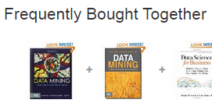
Source of my first Learning
Data Mining: Concepts and Techniques, 2nd ed. (2005)
by Jiawei Han and Micheline Kamber
3rd edition (2011), now 4th edition
Actually, it covers both data warehouse and data mining
Data Mining: Practical Machine Learning Tools and Techniques, 2nd ed. (2005)
by Ian Witten and Eibe Frank
Now is 3rd edition (2011)

Slide 12
DW & DM => BI

Slide 13
Business Intelligence http://en.wikipedia.org/wiki/Business_intelligence
computer-based techniques used in spotting, digging-out, and analyzing business data
BI technologies provide historical, current, and predictive views of business operations
Common functions of business intelligence technologies are reporting, online analytical processing, analytics, data mining
Business intelligence aims to support better business decision-making

Slide 14
Data mining v.s. Statistics (my question at 2006?)
Data Mining | Statistics or Something Else? at http://www.daa.com.au/analyticalideas/datamining.html (change to https://www.daa.com.au/articles/analytical-ideas/ )
DATA MINING AND STATISTICS: WHAT IS THE CONNECTION? At http://www.tdan.com/i030fe01.htm (change to http://tdan.com/data-mining-and-statistics-what-is-the-connection/5226)
Data mining Techniques at http://www.statsoft.com/textbook/stdatmin.html#eda1 (change to http://www.statsoft.com/Textbook/Data-Mining-Techniques#eda1)
CRoss Industry Standard Process for Data Mining (CRISP-DM) at http://www.crisp-dm.org/ (no longer available since around 2012?) https://www.kdnuggets.com/2014/10/crisp-dm-top-methodology-analytics-data-mining-data-science-projects.html
look at Process Model of CRISP-DM 1.0

Slide 15
Statistical methods
Level of measurement of variable:
Qualitative (nominal, ordinal)
Quantitative (interval, ratio or scale)
Variable: Dependent or Independent/Predictor
Descriptive statistics
Qualitative: frequency & percentage
Quantitative: mean & SD
Inferential statistics: from sample statistics make inference to population parameters via the process of statistical hypothesis testing (test is significant or not)
Do analysis on sample data and make inference to population parameters of interest
Validity of conclusion depends on sample that is a good representation of population

Slide 16
Steps in statistical hypothesis testing
Formulate hypothesis: H_{o} and H₁
Set level of significance (α = 0.05, 0.01, 0.10)
Statistics used to test hypothesis in (1)
This statistics is called “Inferential statistics” Formulae (don’t need to know)
Has distribution (Z, t, F, χ²) under H_{o}
Decision rule: Reject H_{o} if P-value < α
Calculate statistics and p-value
Statistical package gives these values
Make decision: Reject H_{o} or Do not reject H_{o}
Reject H_{o} means that the test is significant

Slide 17
Type I and Type II errors
Table of error types |  | Null hypothesis (H₀) is
 |  | True | False
Decision About Null Hypothesis (H₀) | Reject | Type I error (False Positive) α | Correct inference (True Positive) Power of the test (1 – β)
 | Accept (Do not reject) | Correct inference (True Negative) Confidence Level (1 – α) | Type II error (False Negative) β

Slide 18
Most common Statistical Modeling
Linear Regression
Logistic Regression
Structural Equation Modeling (SEM)
with LISREL http://www.ssicentral.com/lisrel/
with Mplus https://www.statmodel.com/
Goal of Statistical Modeling is to empirically assess theory (confirmatory data analysis)
Confirmatory data analysis vs Exploratory data analysis

Slide 19
Data Mining Modeling
Machine Learning (ML) algorithms (many algorithms for same type of problems
Two sets of data: Training set & Test set (should be independent)
Training set: Build a model
Test set: Evaluate the model
Data mining is an experimental science (Witten said)

Slide 20
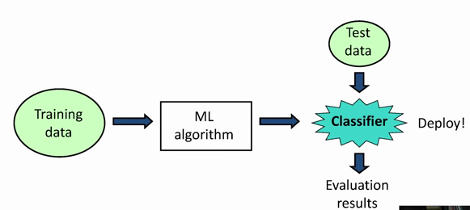
Example
Problem type: Classification/Prediction (Classifier)
ML algorithm = Linear Regression, Logistic Regression, J48

Slide 21
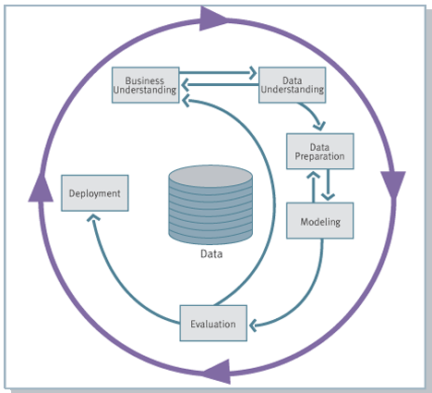
CRISP-DM -> Data Science Life Cycles

Slide 22
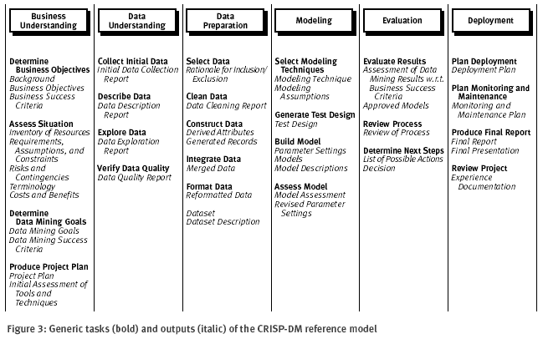
http://www.the-modeling-agency.com/crisp-dm.pdf

Slide 23
Data mining: ก่อนที่จะเป็น BI
สุณี รักษาเกียรติศักดิ์. การทำเหมืองข้อมูลของระบบการจัดการเรียนออนไลน์ : กรณีศึกษาของระบบ ATutor (Data Mining in Learning Management System: ATutor Case Study). 2552 .วารสารวิทยาศาสตร์ มศว. 25 (2):44-61.[Online]. Available from : http://ejournals.swu.ac.th/index.php/ssj/article/viewFile/847/846

Slide 24
Data/Variables in Weka
Level of measurement
Nominal (should have value as ‘text’)
Numeric
Type of variables
CLASS variable = Dependent variable (for supervised learning) Other software e.g. Rapid Miner called LABEL
No CLASS variable (for unsupervised learning)

Slide 25
Modeling (in Weka)
Problem type for Modeling and Algorithms
Classification (Supervised)
rules > ZeroR (Baseline), trees > J48, bayes > Naïve Bayes, lasy > IBk, rules > PART , rules > Jrip, functions > LogisticRegression
Prediction (Supervised)
functions > LinearRegression, Multilayer Perceptron (Neural Net: NN)
trees > M5P
Association (Unsupervised)
Arpiori
Clustering (Unsupervised)
SimpleKMeans, EM=Expectation Maximization, CobWeb (hierarchical)

Slide 26
Data set for Model Construction
Training set: data set to build model
Training/Learning period
Supervised Learning for Classification/Prediction Problem (has target/class attribute)
Unsupervised Learning for Clustering and Association problem
Test set: data set to evaluate the model
10 folds Cross-validation
Percentage split
Supplied test set
Use training set

Slide 27
Business Intelligence
Pentaho Business Analytics

Slide 28
Business Intelligence http://en.wikipedia.org/wiki/Business_intelligence
computer-based techniques used in spotting, digging-out, and analyzing business data
BI technologies provide historical, current, and predictive views of business operations
Common functions of business intelligence technologies are reporting, online analytical processing, analytics, data mining
Business intelligence aims to support better business decision-making

Slide 29
Business Intelligence Concepts

Slide 30
Pentaho BI Suite (ตัวอย่าง)

Slide 31
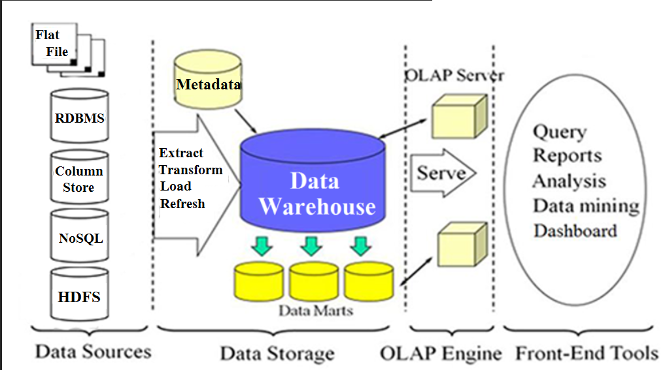
Business Intelligence System Architecture

Slide 32
โดยสรุป Business Intelligence เน้น
ระบบวิเคราะห์ข้อมูลขององค์กรแบบอัตโนมัติเพื่อสนับสนุนการบริหารและการตัดสินใจ
ข้อมูลส่วนใหญ่มาจากฐานข้อมูลเชิงสัมพันธ์ (RDB) ที่เกิดจากธุรกรรม (transaction) ขององค์กร ที่เรียกว่า Operational Database ซึ่งเป็นข้อมูลเชิงโครงสร้าง (structured)
ข้อมูลที่พร้อมจะวิเคราะห์จะอยู่ในฐานข้อมูลเดียวที่เรียกว่าคลังข้อมูล Data warehouse หรือคลังข้อมูลย่อย Data mart
มี Business Intelligence Platform (software) เป็นระบบจัดการ

Slide 33
Data Science
Predictive and Prescriptive

Slide 34
From Business Intelligence to Data Science
ขยายขอบเขตที่กว้างขวางขึ้น
การวิเคราะห์ข้อมูลขนาดใหญ่ (big data): 3V
ข้อมูลจำนวนมหาศาล (volume)
เกิดขึ้นอย่างรวดเร็ว (velocity)
ในหลากหลายรูปแบบ (variety)
เช่น ข้อมูลในเว็บ, social media, IOT (Internet Of Things) เป็นต้น
ใช้เทคโนโลยีการจัดเก็บและประมวลผลแบบกระจาย เช่น Hadoop (HDFS, Map-Reduce)
From Descriptive to Prescriptive

Slide 35
From Descriptive to Prescriptive

Slide 36
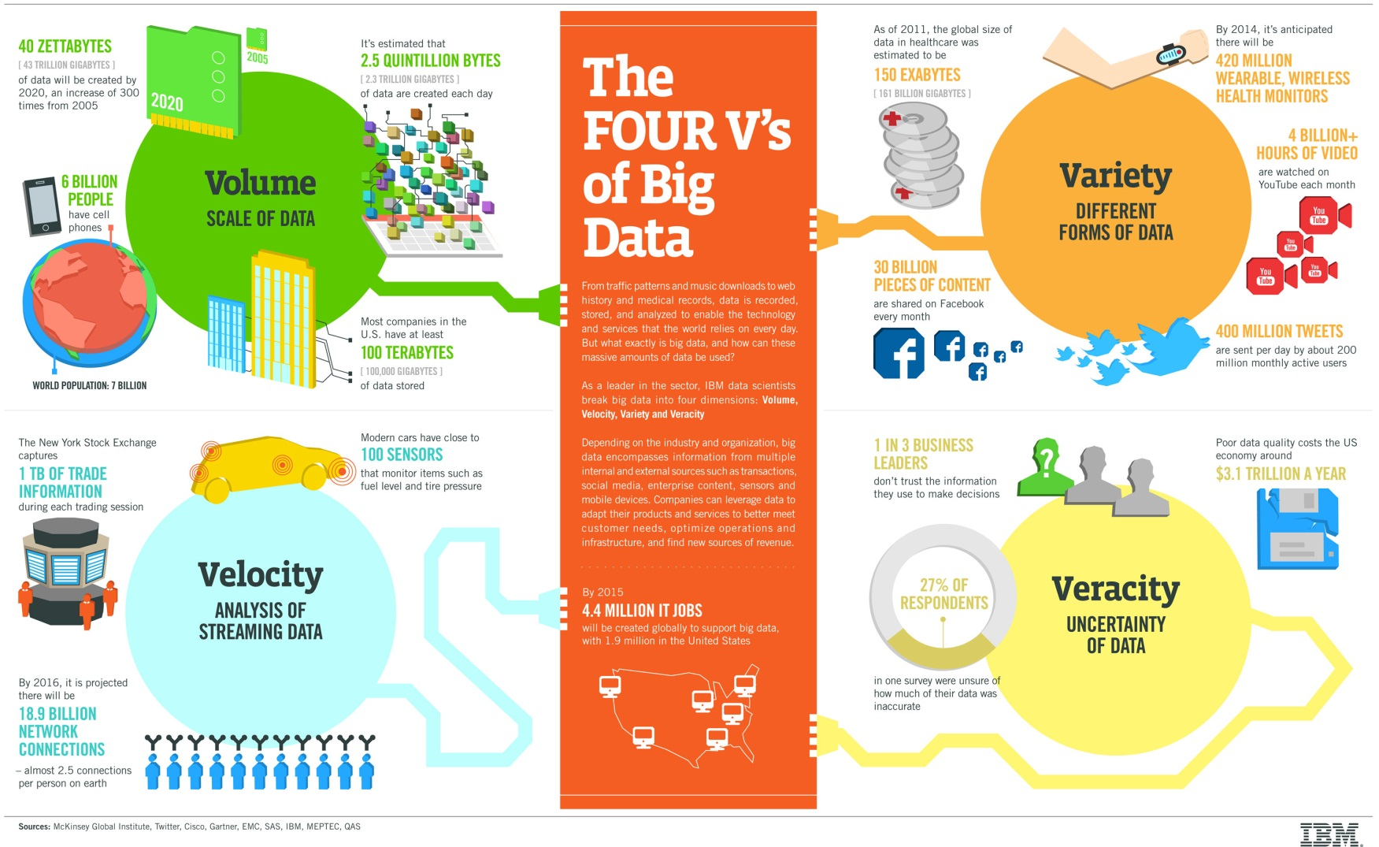
What is big data

Slide 37
Data Science
A Very Short History of Data Science http://whatsthebigdata.com/2012/04/26/a-very-short-history-of-data-science/
Data Science Journal (2014) http://www.codata.org/publications/data-science-journal
By CODATA (International Council for Science : Committee on Data for Science and Technology)

Slide 38
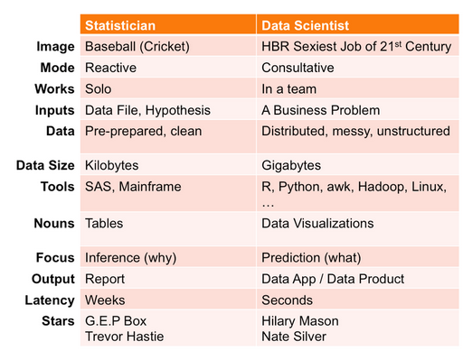
Statistics vs Data Science vs BI My questions at 2015
http://blog.revolutionanalytics.com/2013/05/statistics-vs-data-science-vs-bi.html

Slide 39
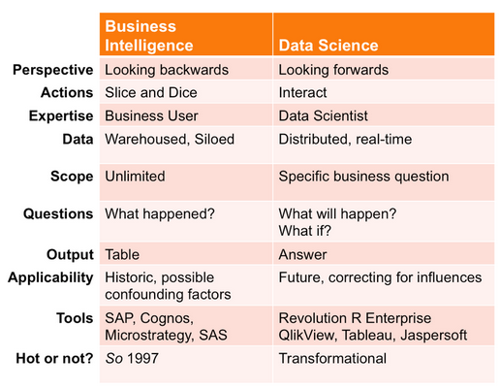

Slide 40
http://reflectionsblog.emc.com/2014/08/business-intelligence-analyst-data-scientist-whats-difference/#.VRAM5fyUcoo

Slide 41
http://www.dtasciencecentral.com/profiles/blogs/17-analytic-disciplines-compared (July 2014)
What are the differences between data science, data mining, machine learning, statistics, operations research, and so on?
An important component of data science is automation, machine-to-machine communications, as well as algorithms running non-stop in production mode (sometimes in real time), for instance to detect fraud, predict weather or predict home prices for each home (Zillow).
data scientists are assumed to have great business acumen and domain expertize

Slide 42
โดยสรุป Data Science วิทยาการข้อมูล
วิทยาการจัดการข้อมูล (Data Manipulation and data Integration)
Data Sources: ข้อมูลมาจากหลายแหล่ง หลากหลายรูปแบบ
ข้อมูลมีจำนวนมาก (big data)
จัดเก็บด้วยฐานข้อมูลแบบ distributed, scaled out เช่น NOSQL, Hadoop
วิทยาการการวิเคราะห์ข้อมูล (Data Analysis)
Statistical Data Analysis
Data Mining & Machine Learning
OLAP (OnLine Analytical Processing)
Hadoop-MapReduce
Spark
วิทยาการนำเสนอข้อมูล (Data Visualization)

Slide 43
ศาสตร์ที่เกี่ยวข้อง
http://www.unomaha.edu/college-of-arts-and-sciences/mathematics/community-engagement/data-science.php

Slide 44
Knowledge and Skills needed for Data Scientist (from my experiences)
Programming: JAVA, Python, Scala
Statistical analysis: Excel, R, SPSS
Database: RDB, NOSQL DB, Column Stored DB
Data mining: Weka, R, rapidminer, scikit-learn
Business Intelligence Platform: Pentaho BI, IBM Cognos, Tableau, PowerBI
Big data processing: Hadoop (HDFS, MapReduce), Spark
Mobile Application Development

Slide 45
Towards Data Science
https://towardsdatascience.com/the-10-statistical-techniques-data-scientists-need-to-master-1ef6dbd531f7 Data scientists live at the intersection of coding, statistics, and critical thinking. As Josh Wills put it, “data scientist is a person who is better at statistics than any programmer and better at programming than any statistician.”

Slide 46
Data Science Curriculum (Example)
http://www.unomaha.edu/college-of-arts-and-sciences/mathematics/community-engagement/data-science.php
https://www.eecs.umich.edu/eecs/undergraduate/data-science/
https://www.usfca.edu/arts-sciences/undergraduate-programs/data-science
https://warwick.ac.uk/fac/sci/statistics/courses/datsci/
https://www.annualreviews.org/doi/full/10.1146/annurev-statistics-060116-053930#_i2 Curriculum Guidelines for Undergraduate Programs in Data Science
Data Science Curriculum in Australia: https://www.mbacrystalball.com/masters-degree/data-science-analytics/australia-data-science-analytics

Slide 47
หลักสูตร Data Science ในประเทศไทย (ตัวอย่าง)
หลักสูตร วทบ. สาขาวิชาวิทยาการข้อมูลและการวิเคราะห์เชิงธุรกิจ สจล http://www.it.kmitl.ac.th/admissions/dsba/it59
หลักสูตร วทบ. สาขาวิชาวิทยาศาสตร์ข้อมูลสุขภาพ วิทยาลัยวิทยาศาสตร์การแพทย์เจ้าฟ้าจุฬาภรณ์ และ มจธ https://hdsadmission.info/ https://hdsadmission.info/wp-content/uploads/2017/09/Health_data_scienve_curriculum_2017.pdf
หลักสูตร วทบ. สาขาวิชาวิทยาการข้อมูลและการวิเคราะห์ ม สวนดุสิต http://datasci.sci.dusit.ac.th/
หลักสูตร วทบ. สาขาวิชาวิทยาการข้อมูล ม ราชภัฐ นครปฐม http://pgm.npru.ac.th/npruds/system/sys_article/20170908121032_7f2848c0320483d7032368d08eb838c1.pdf
Data Sciences ควรเรียนอะไรบ้าง ที่จะทำให้ทำงานได้จริง? http://as.nida.ac.th/gsas/article/data-sciences-study/
http://as.nida.ac.th/2017/programs/master-computer-science-and-information-systems/major-ds/
http://as.nida.ac.th/gsas/programs/master-business-analytics-and-data-science/

Slide 48
Introduction to Data Science in High school
Another exciting development in data science coming from our department at UCLA is a high school class called Introduction to Data Science (IDS). This project has been made possible by a National Science Foundation grant to support Mobilize http://datascience.la/introduction-to-data-science-for-high-school-students/
IDS is a computation-heavy course, as a major component of the course are completed using hands-on labs using R within RStudio.
Introduction to Data Science: An Authentic Approach to 21st Century Learning https://www.kcet.org/departures-columns/introduction-to-data-science-an-authentic-approach-to-21st-century-learning

Slide 49
สาธิตระบบ BI & Data Science
วิเคราะห์การใช้งานระบบ ATutor http://ejournals.swu.ac.th/index.php/ssj/article/viewFile/847/846
Data Model
Reports
OLAP Cube
Dashboard

